Slide 1


Slide 2

Khi lau bảng bằng khăn ẩm, chỉ một lát sau bảng khô. Vậy nước ở bảng đã đi đâu?

Slide 3



Slide 4



KHOA HỌC

Slide 5
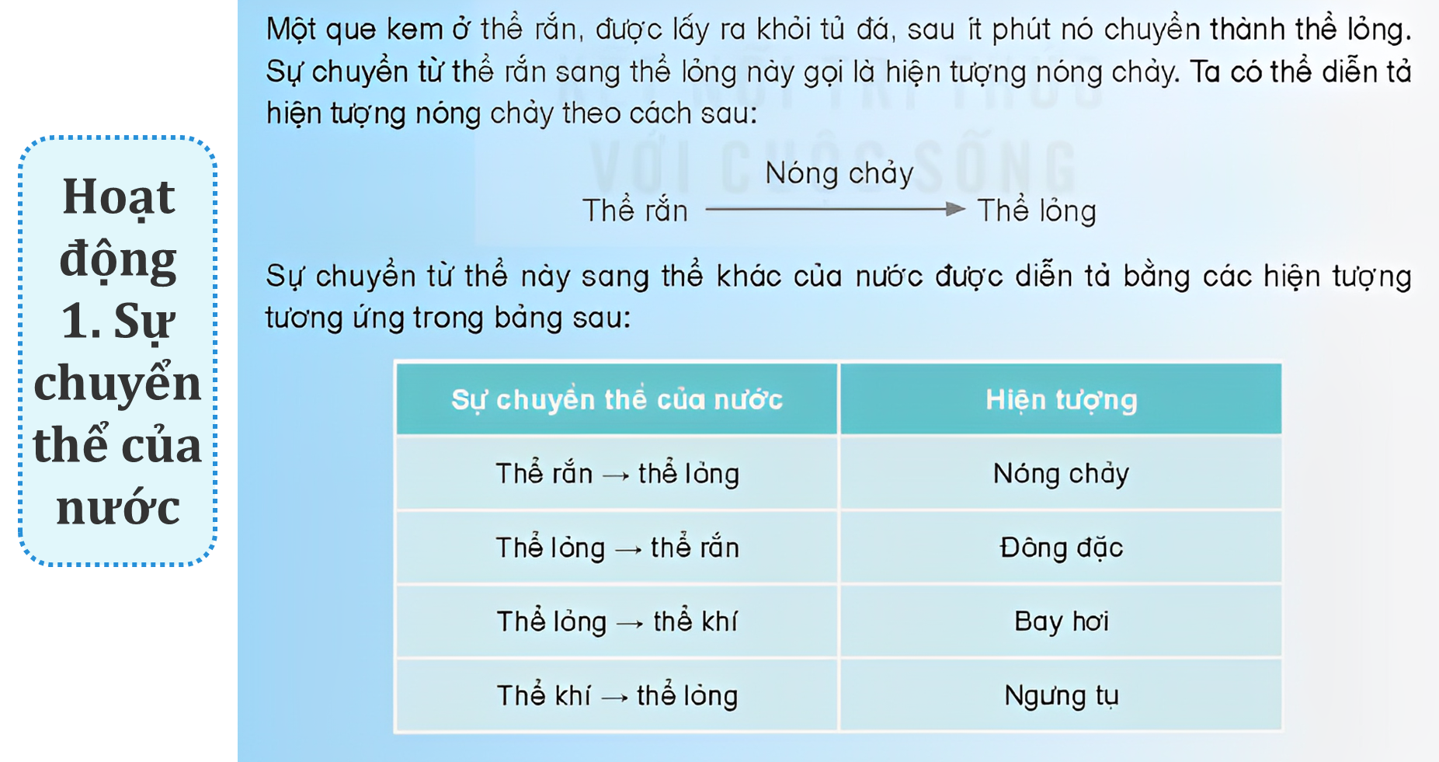

Slide 6
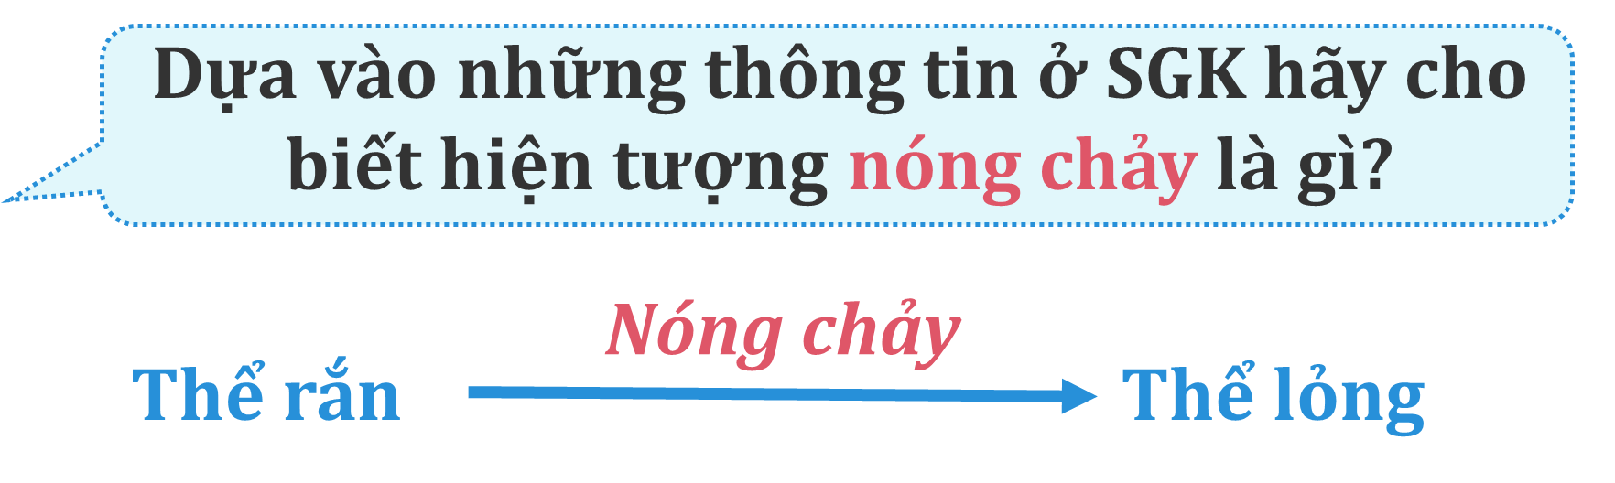
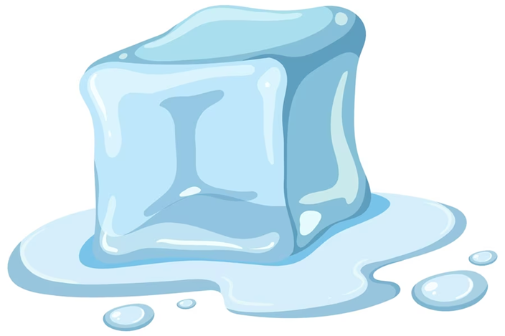

Slide 7
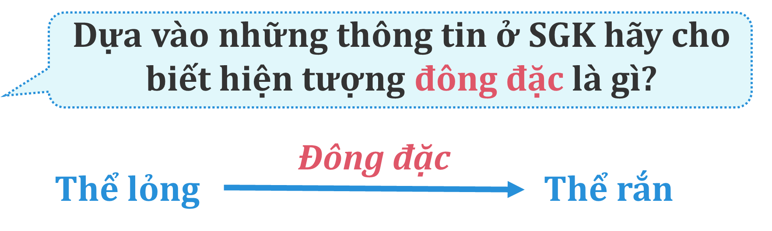
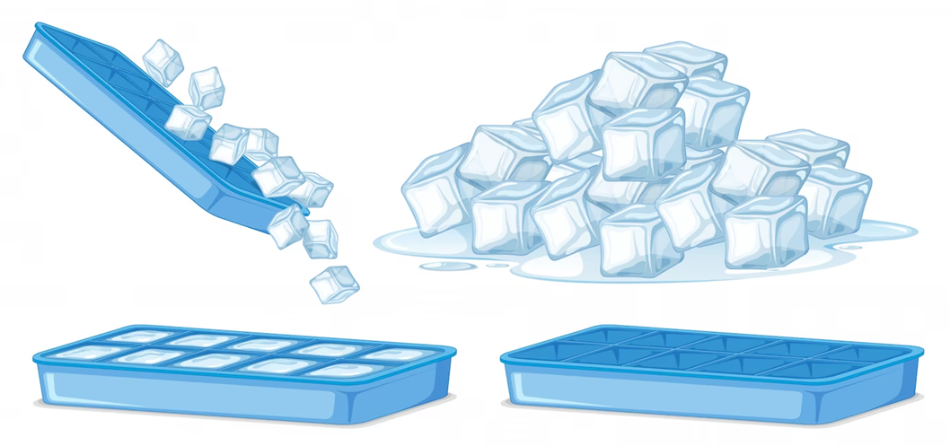

Slide 8
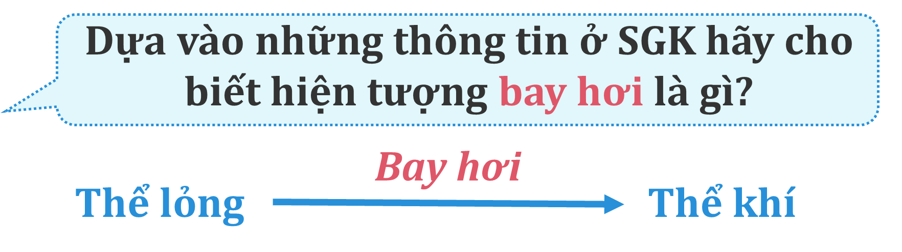
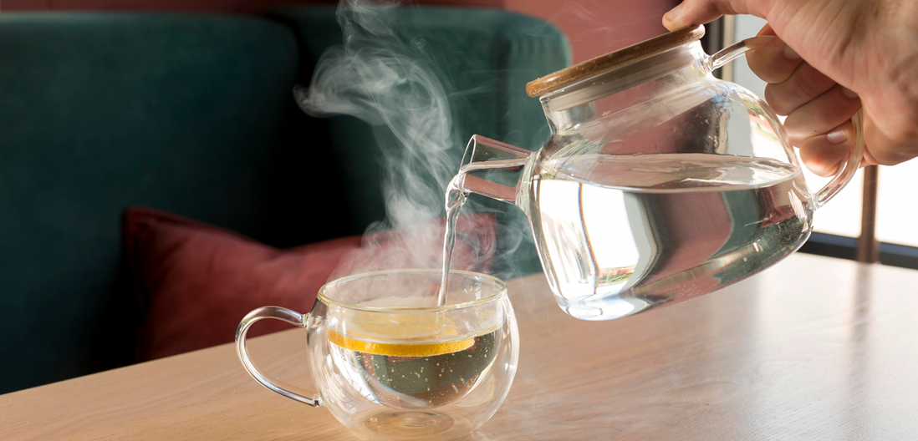

Slide 9
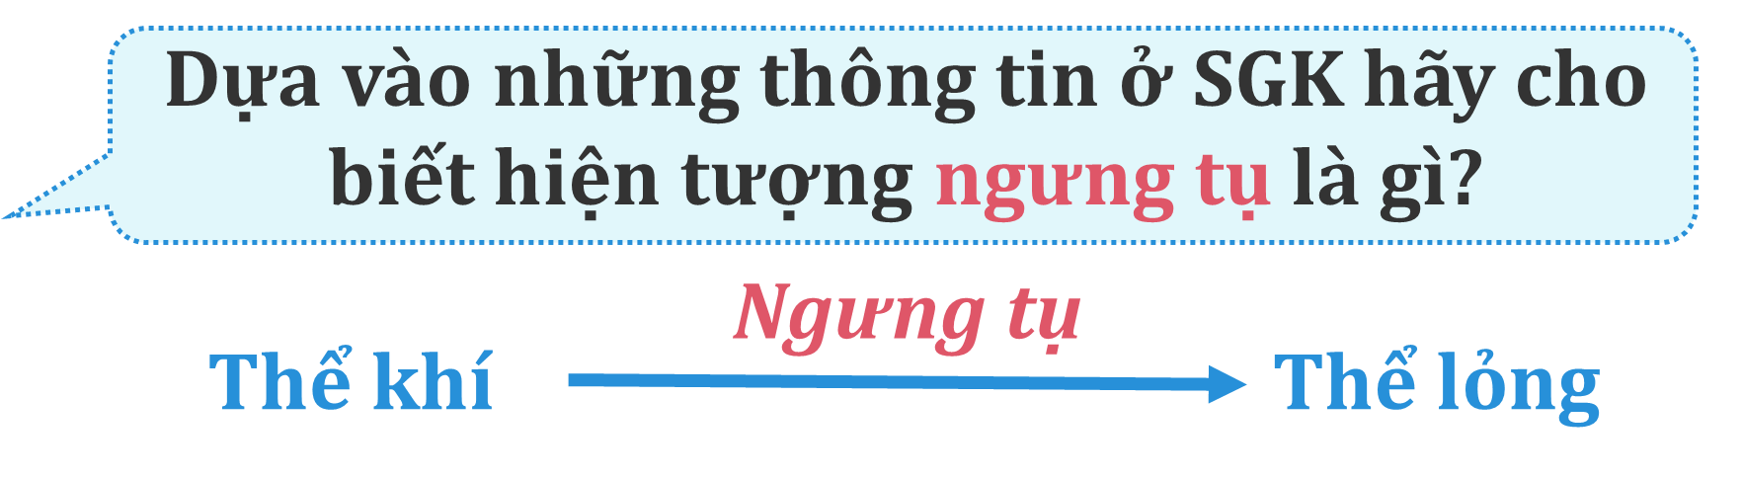
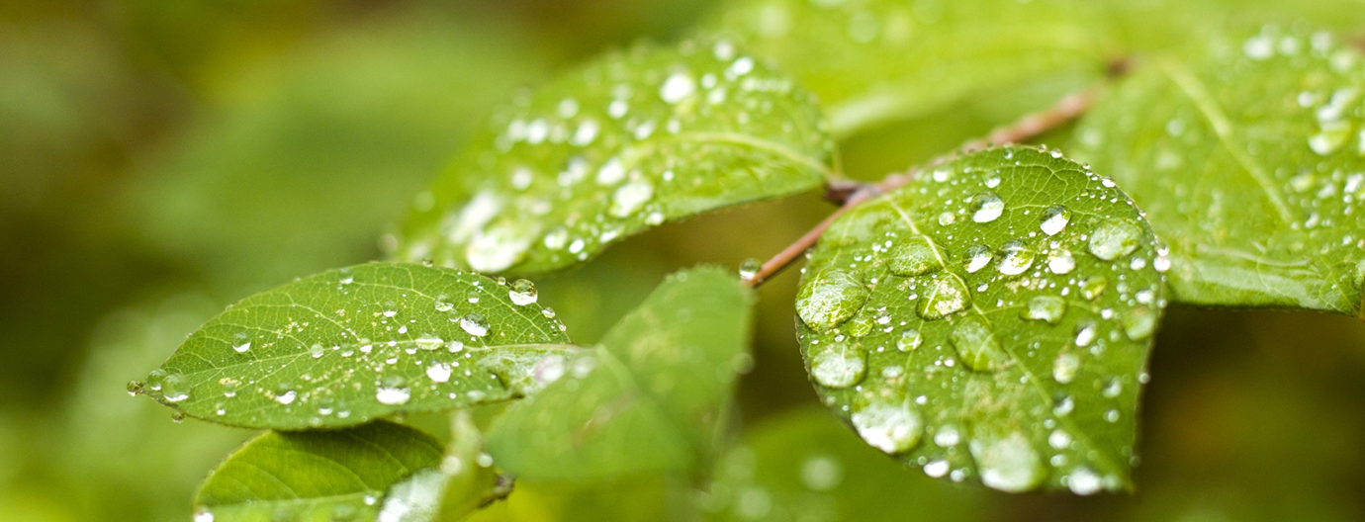

Slide 10
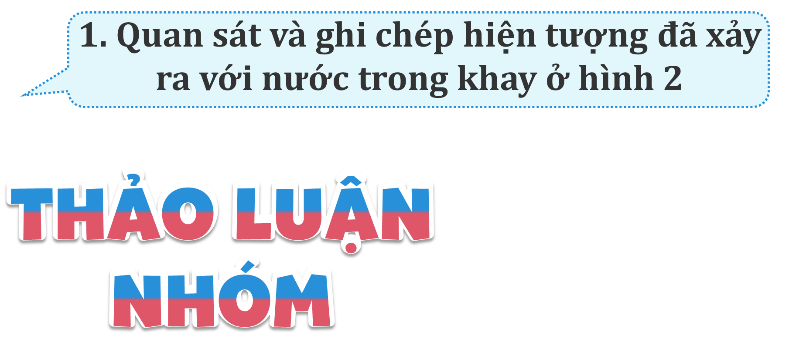
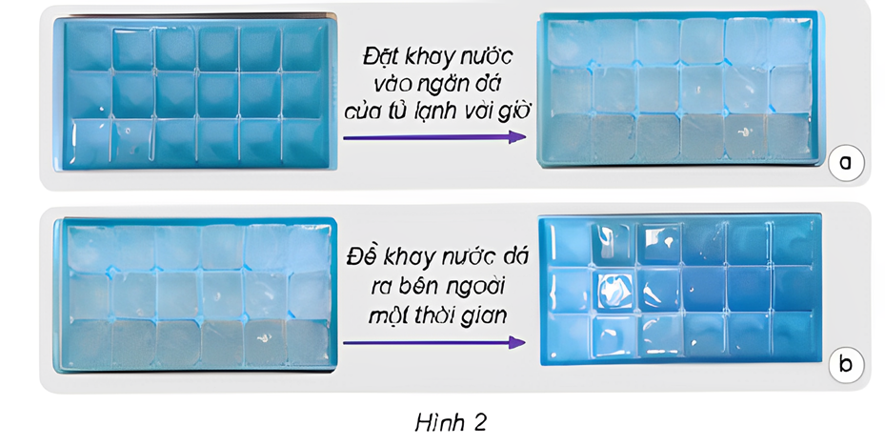

Slide 11
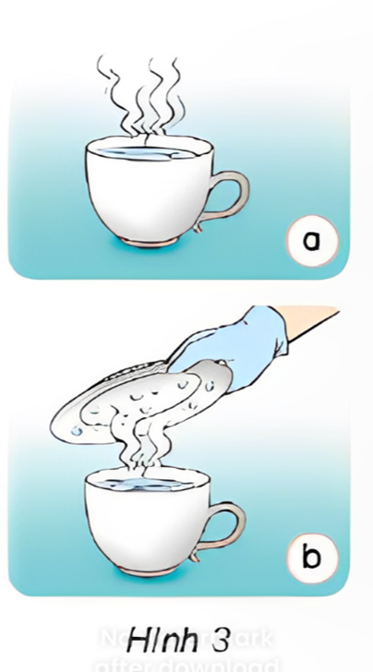
2. Thực hành thí nhiệm số 2
Chuẩn bị: 1 cốc, đĩa, nước nóng, găng tay vải.
Tiến hành:
- Đeo găng tay.
- Rót nước nóng vào cốc (Hình 3a), quan sát và ghi chép hiện tượng xảy ra.
- Úp đĩa vào cốc nước nóng khoảng một phút rồi nhấc đĩa lên (Hình 3b). Quan sát và ghi chép hiện tượng xảy ra ở mặt trong của đĩa.

Slide 12
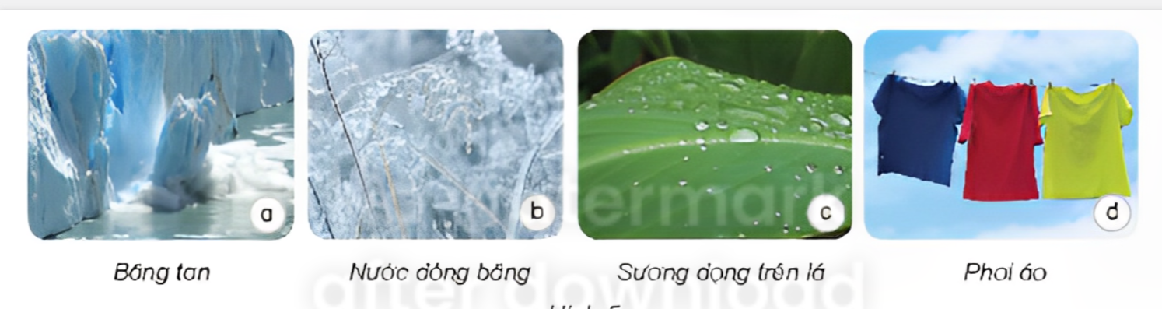
Quan sát hình 5 và cho biết sự chuyển thể của nước đã xảy ra ở mỗi hình.

Slide 13

Băng tan là hiện tượng nóng chảy

Slide 14
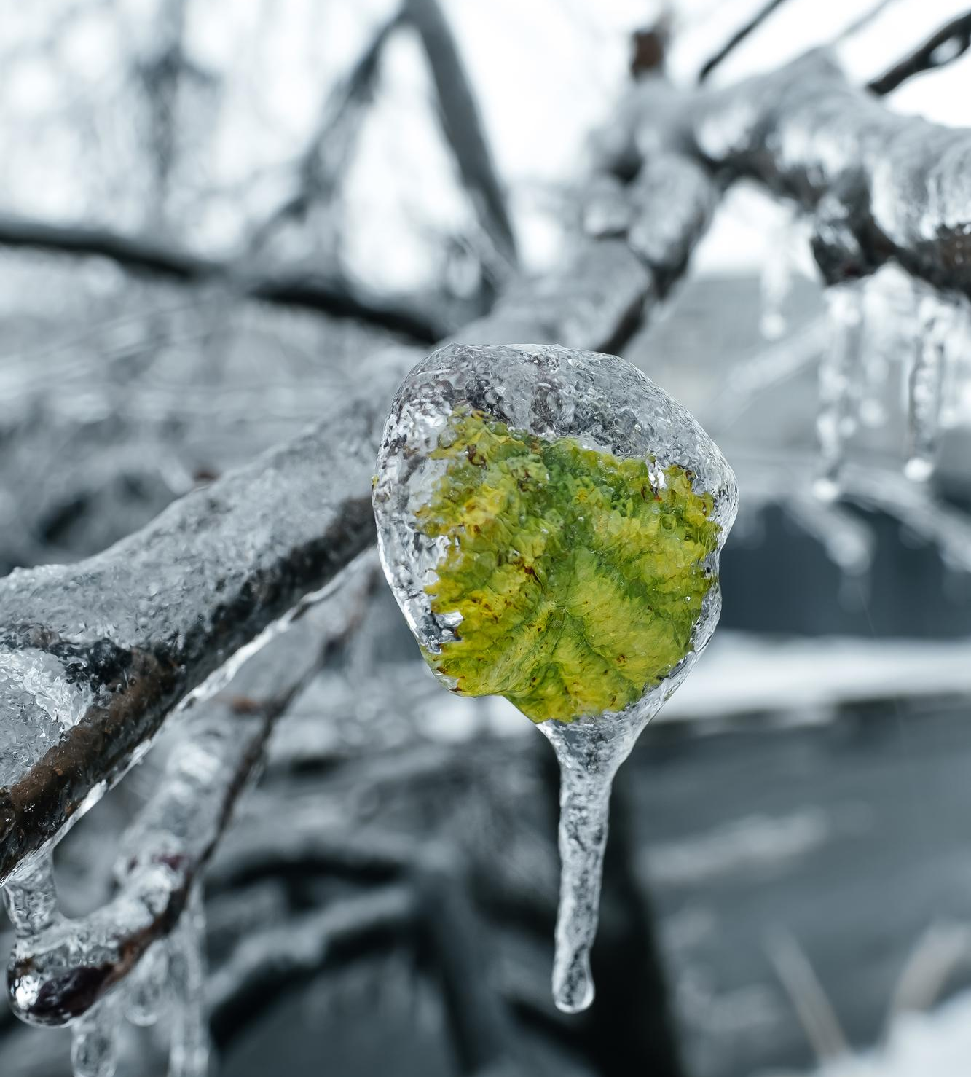
Nước đóng băng là hiện tương đông đặc

Slide 15
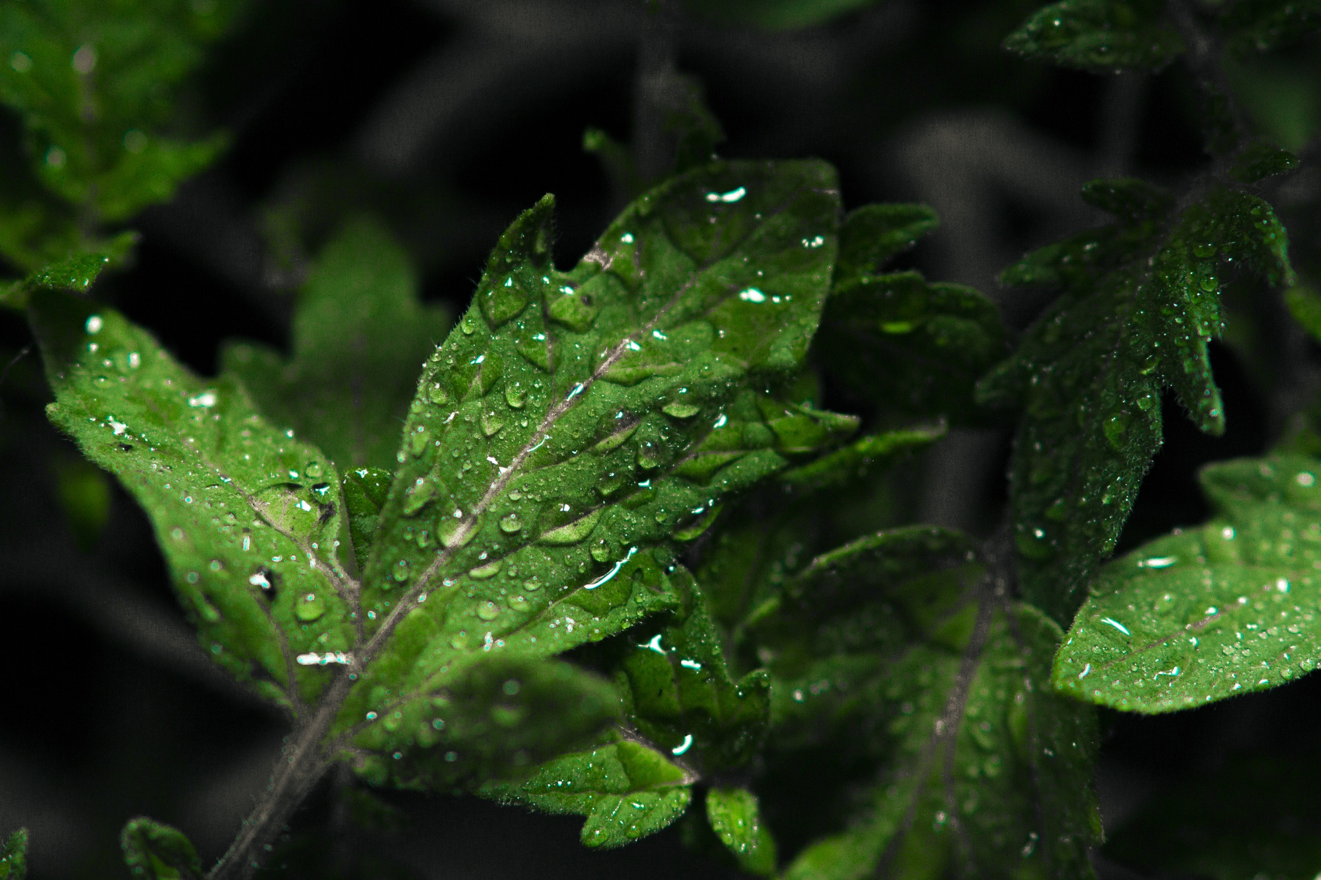
Sương đọng là hiện tượng ngưng tụ

Slide 16

Phơi áo là hiện tượng bay hơi

Slide 17
CÁC THỂ CỦA NƯỚC
Nóng chảy
Bay hơi
RẮN
LỎNG
KHÍ
Đông đặc
Ngưng tụ

Slide 18
Kết luận
- Nước có thể tồn tại ở thể rắn, thể lỏng, thể khí.
- Nước có thể chuyển từ thể này sang thể khác thông qua các hiện tượng: bay hơi, ngưng tụ, đông đặc, nóng chảy.

Slide 19


Slide 20
- Nêu ví dụ trong cuộc sống về sự chuyển thể của nước

